Slide 1

Корпоративные информационные системы
Шилина Мария Анатольевна,
доцент каф. АСУ
6-315
maria.shilina@gmail.com

Slide 2

Что нас ждёт и чем это всё закончится
Согласно учебному плану:
3 лекции
2 лабораторные работы
Расчетно-графическая работа и много самостоятельной работы
Экзамен
moodle.ugatu.su
10.61.2.63
asu.ugatu.ac.ru
https://vk.com/asu_ugatu

Slide 3
Понятие КИС. Назначение КИС
Бизнес-процессы предприятия и КИС
Принципы горизонтального и вертикального сжатия процессов
Функционально-управленческие и производственные ИС
Свойства КИС
Типовой состав функциональных модулей КИС
Примеры КИС

Slide 4
Понятие и назначение КИС
Корпоративная информационная система (КИС) – система управления предприятием (корпорацией), в которой процессы сбора, хранения, обработки, преобразования, передачи и обновления информации осуществляются с использованием современной компьютерной техники и средств телекоммуникаций.
Назначение КИС:
отражение целостной и максимально объективной картины состояния дел на предприятии в реальном масштабе времени;
постоянной поддержке организационно-технологической модели управления предприятием.

Slide 5
Понятие КИС. Назначение КИС
=> можно сказать, что КИС – совокупность взаимодействующих информационных подсистем, формирующих единое информационное пространство предприятия.
Некоторые подсистемы КИС:
1) ERP (Enterprise resource planning) – системы планирования ресурсов предприятия, ядром которых является MRPII (Manufacturing resource planning – планирование производственных ресурсов);
2) CRM (Customer Relationship Management) – систему управления взаимоотношениями с клиентами, состоящие из модулей:
3) SCM (Supply Chain Management) – системы управления цепочками поставок или логистические информационные системы
и т.д.
Конкретный набор подсистем зависит от множества факторов, в т.ч. характера и специфики деятельности предприятия, его структуры и т.д.

Slide 6
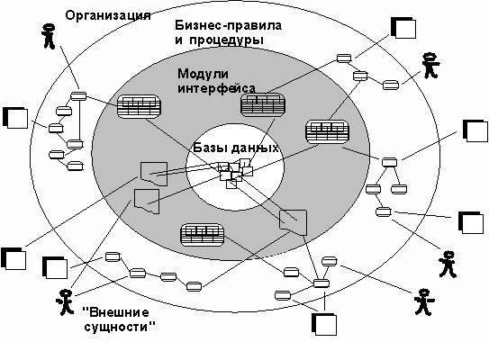
Концептуальная модель КИС (единое информационное пространство)

Slide 7
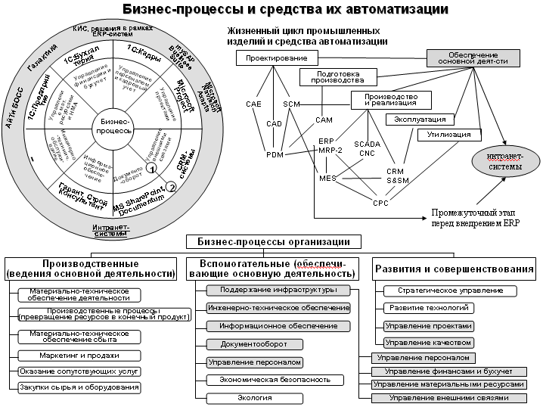

Slide 8
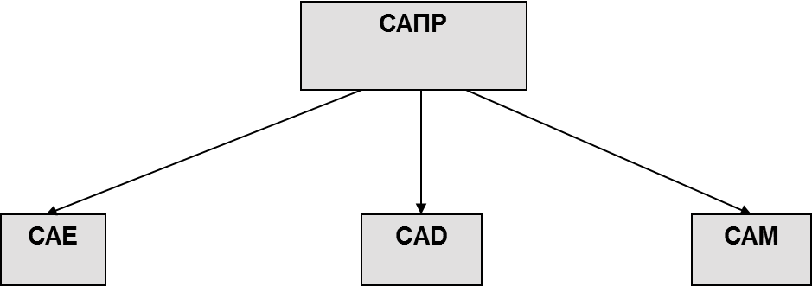
Подсистемы единого информационного пространства промышленного предприятия
CALS-технологии (Continuous Acquisition and Life cycle Support) – технологии непрерывной информационной поддержки жизненного цикла продукции. => появление систем класса PDM, Product Data Management.
PDM – Product Data Management (Управление производственными и проектными данными)
SCM – Supply Chain Management (Управление цепочками поставок)
CRM – Customer Requirement Management (Управление взаимоотношениями заказчиком)
MES – Manufacturing Execution Systems (Производственная исполнительная система)
S&SM – Sales and Service (Управление продажами и сервисом)
SCADA – Superficial Control and Data Acquisition
CNS – Computer Numerical Control - Числовое программное управление (ЧПУ)
CPC – Collaborative Product Commerce - Совместная коммерция с производством

Slide 9
Бизнес-процессы предприятия и КИС
Смещение акцентов с управления функциональными подразделениями на управление сквозными бизнес-процессами, связывающими воедино деятельность этих подразделений.
Создаваемая на базе реинжиниринга бизнес-процессов КИС обеспечивает:
на оперативном уровне – ускорение движения информационных потоков, связывающих участников деловых процессов, и повышение синхронизации одновременно выполняемых операций;
на тактическом уровне – повышение качества принимаемых управленческих решений, позволяющих адаптировать управленческие функции к изменяющейся внешней среде;
на стратегическом уровне – принятие решения относительно разработки новых и модернизации существующих бизнес-процессов.

Slide 10
Бизнес-процессы предприятия и КИС
С целью повышения организации бизнес-процессов и улучшения управляемости ими используются:
принцип горизонтального сжатия;
принцип вертикального сжатия процессов;
централизация и децентрализация управления.

Slide 11
Принципы РБП
Горизонтальное сжатие бизнес-процесса – несколько работ объединяются в одну.
Применение правила: ранее разрозненные трудовые функции объединяются в одну, выполняемую одним человеком или командой
Пример:
Госуслуги (межведомственное взаимодействие)
Результат:
- Устранение сбоев, отсрочек, снижение количества ошибок.
- Ускорение выполнения процесса.
- Меньше сотрудников – легче контроль, повышение управляемости.
Модель существующего бизнеса
Отдел 1
Отдел 2
Отдел 3
Отдел 4
Отдел 5
…
…
…
…
…
Реинжиниринг
Модель нового бизнеса
Сотрудник + ИС
…

Slide 12
Принципы РБП
Вертикальное сжатие бизнес-процесса - исполнители самостоятельно принимают решения.
Существующая организационная структура
Применение правила:
Принятие решений – часть работы
Результат:
- Устранение сбоев, отсрочек, снижение количества ошибок.
- Ускорение выполнения процесса.
- Улучшение качества обслуживания клиентов.
- Снижение накладных расходов.
…
…
…
Реинжиниринг
Новая организационная структура
…
…

Slide 13
Принципы РБП
Сочетание централизованных и децентрализованных операций
Децентрализованное принятие решений
Централизованное
принятие решений
Централизованное/децентрализованное
принятие решений
Отделение 1
Отделение 2
Отделение 1
Центральное руководство
Отделение 2
Отделение 1
ИС с базой
данных
Отделение 2
Прием заявки
Прием заявки
Прием заявки
Прием заявки
Прием заявки
Прием заявки
Поиск и
выдача информации
Принятие решения
Принятие решения
Принятие решения
Принятие решения
Принятие решения
Испол-нение
Испол-нение
Испол-нение
Испол-нение
Испол-нение
Испол-нение
Применение правила: с одной стороны, автономная работа подразделений, а, с другой стороны, координирование подразделениями своих действий за счет возможности пользоваться централизованными данными
Результат: преимущества децентрализации (оперативность принятия решений, хороший контакт с исполнителями и др.) и централизации (согласованность решений)

Slide 14
Свойства КИС
Поддержка стандартов управления
  MRP II (Manufacturing Resource Planning)
  ERP (Enterprise Resource Planning)
  ERP II (Enterprise Resource Planning & Relationship Processing)
  ISO-9000
Масштабирование КИС
Корпоративные сетевые коммуникации
Многоплатформенность технологий
Специальные корпоративные информационные технологии
  Бизнес-моделирование КИС.
  Корпоративные сети.
  Сервис-ориентированная архитектура приложений (Services oriented architecture — SOA).
  Создание систем поддержки принятия решений (Decision Support System — DSS), применение методов интеллектуального анализа данных (извлечение знаний из информации — Data mining, интеллектуальный анализ бизнеса — Business Intelligence и др.)
Интеграция предприятий с внешней средой
Обеспечение высокого качества информации для принятий управленческих решений, надежность и защищенность КИС

Slide 15
Типовой состав функциональных модулей КИС
Финансы
Инжиниринг (проектные работы)
Логистика
Поставки
Производство
Персонал
Компоненты общего назначения
Примеры КИС: SAP R/3 mySAP, mySAP Business Suite (SAP AG, www.sap.com), Oracle Applications, Oracle E-Business Suite (Oracle, www.oracle.ru), BAAN IV, iBaan ERP V (SSA Global), Microsoft Dynamics AX, Microsoft Dynamics NAV, Microsoft Dynamics CRM (Microsoft Business Solutions), «Парус-Предприяие 7» (Корпорация «Парус»), «1С: Предприятие» (1С), «Галактика».

Slide 16
MRP, MRP II, ERP, ERP II, CSRP
MRP (Material Requirement Planning – планирование материальных потребностей).
Суть концепции:
производственная деятельность описывается как поток взаимосвязанных заказов;
при выполнении заказов учитываются ограничения ресурсов;
обеспечивается минимизация производственных циклов и запасов;
заказы снабжения и производства формируются с учетом заказов реализации и производственных графиков;
движение заказов увязывается с экономическими показателями;
выполнение заказа завершается к тому времени, когда он необходим.
MRP => MRP II (Manufacturing Resource Planning – планирование ресурсов производства) – стандарт APICS.
Суть концепции:
прогнозирование, планирование и контроль за производством осуществляется по всему циклу, начиная от закупки сырья и заканчивая отгрузкой товара потребителю.

Slide 17
MRP, MRP II, ERP, ERP II, CSRP
ERP = MRP + управление финансами + управление технологической информацией + управление оборудованием + управление затратами + управление кадрами
ERP включает в себя:
все функции MRP II;
совокупность всех финансовых функций;
предоставление всей необходимой отчетности;
автоматизацию продаж;
развитые производственные функции;
функции управления качеством;
функции предоставления сервиса;
функции управления персоналом;
инженерные функции;
функции распространения и логистики.

Slide 18
Стандарт / Система
Автоматизированные функции управления
Расширение информационной базы
CSRP
Управление ресурсами предприятия на всех стадиях ЖЦ изделия: от проектирования до гарантийного и сервисного обслуживания
Все виды ресурсов, потребляемые на стадии маркетинга, текущей работы с клиентами, послепродажного обслуживания
ERP
Управление материальными, трудовыми и финансовыми ресурсами предприятия
Финансовые операции (бухучет, коммерческая деятельность, сбыт и распределение товаров)
MRP II
Формирование плана основного производства, оперативное управление
Технологические операции, оборудование, средства технологического оснащения, трудовые и календарно-плановые нормативы
MRP
Планирование потребности в материалах для производства
Конструкторские спецификации, материальные нормативы

Slide 19
MRP, MRP II, ERP, ERP II, CSRP
ERP II = ERP + управление отношениями с клиентами (CRM) + управление отношениями с поставщиками – SCM.
ERP II
SCM
ERP
CRM
MRP II
MRP
CSRP
APS (Advanced Planning/ Scheduling)
CIM (Computer Integrated Manufacturing)
CSRP (Customer Synchronized Resource Planning)

Slide 20
Подходы к созданию и внедрению КИС
Построение КИС
Без использования тиражируемых средств
С использованием тиражируемых средств
Самостоятельная разработка
Применение
локальных (коробочных) систем
Заказные системы
Применение адаптивных интегрированных систем
Самостоятельная адаптация
Адаптация производимая разработчиком или специализированной фирмой

Slide 21
Причины неудач проектов внедрения ERP-систем в России

Slide 22
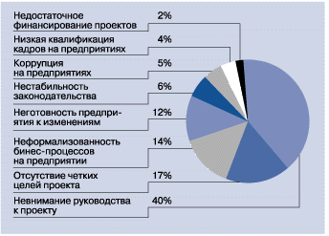
Причины неудач проектов внедрения
ERP-систем в России

Slide 23
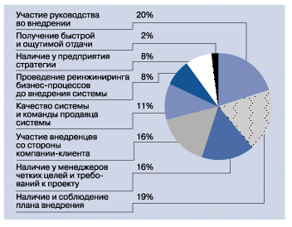
Факторы успеха внедрения ERP-систем

Slide 24
Тенденции развития КИС
Big Data
Интернет вещей
Виртуализация и облачные вычисления
Блокчейны

Slide 25
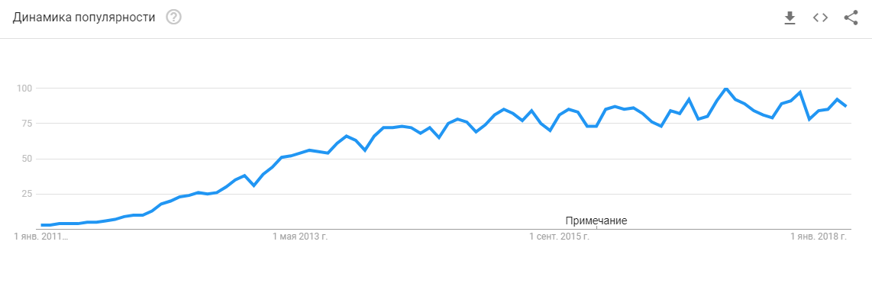
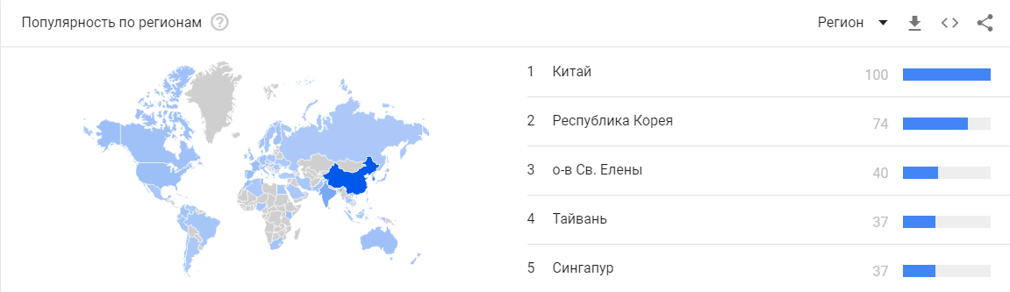
Что такое большие данные?
По данным Google Trends

Slide 26
Что такое Большие Данные?
Большие Данные (англ. big data) — серия подходов, инструментов и методов обработки структурированных и неструктурированных данных огромных объёмов и значительного многообразия для получения воспринимаемых человеком результатов, эффективных в условиях непрерывного прироста, распределения по многочисленным узлам вычислительной сети, сформировавшихся в конце 2000-х годов, альтернативных традиционным системам управления базами данных и решениям класса Business Intelligence.

Slide 27
Принципы работы с Большими Данными
Горизонтальная масштабируемость
Отказоустойчивость
Локальность данных

Slide 28
Проблема больших данных
способность порождать данные оказалась сильнее, чем способность их перерабатывать;
работа с Большими Данными невозможна без облачных хранилищ и облачных вычислений;
очевидны возросшие требования к масштабированию систем хранения;
данные обрабатываются для получения информации, которой должно быть ровно столько, чтобы человек мог превратить ее в знание;
новые средства для анализа требуются потому, что данных становится не просто больше, чем раньше, а больше их внешних и внутренних источников, теперь они сложнее и разнообразнее (структурированные, неструктурированные и квазиструктурированные), используются различные схемы индексации (реляционные, многомерные, noSQL).

Slide 29
Классификация Больших Данных
по Дайону Хичклифу (позволяет соотнести технологии с результатом)
Big Data
Deep Insight
Fast Data
Big Analytics
Notes:
Хинчклиф делит подходы к Big Data на три группы: Быстрые Данные (Fast Data), их объем измеряется терабайтами; Большая Аналитика (Big Analytics) — петабайтные данные и Глубокое Проникновение (Deep Insight) — экзабайты, зеттабайты. Группы различаются между собой не только оперируемыми объемами данных, но и качеством решения по их обработки.
Обработка для Fast Data не предполагает получения новых знаний, ее результаты соотносятся с априорными знаниями и позволяют судить о том, как протекают те или иные процессы, она позволяет лучше и детальнее увидеть происходящее, подтвердить или отвергнуть какие-то гипотезы. Только небольшая часть из существующих сейчас технологий подходит для решения задач Fast Data, в этот список попадают некоторые технологии работы с хранилищами (продукты Greenplum, Netezza, Oracle Exadata, Teradata, СУБД типа Verica и kdb). Скорость работы этих технологий должна возрастать синхронно с ростом объемов данных.
Задачи, решаемые средствами Big Analytics, заметно отличаются, причем не только количественно, но и качественно, а соответствующие технологии должны помогать в получении новых знаний — они служат для преобразования зафиксированной в данных информации в новое знание. Однако на этом среднем уровне не предполагается наличие искусственного интеллекта при выборе решений или каких-либо автономных действий аналитической системы — она строится по принципу «обучения с учителем». Иначе говоря, весь ее аналитический потенциал закладывается в нее в процессе обучения. Самый очевидный пример — машина Watson , играющая в Jeopardy!. Классическими представителями такой аналитики являются продукты MATLAB, SAS, Revolution R, Apache Hive, SciPy Apache и Mahout.
Высший уровень, Deep Insight, предполагает обучение без учителя (unsupervised learning) и использование современных методов аналитики, а также различные способы визуализации. На этом уровне возможно обнаружение знаний и закономерностей, априорно неизвестных.

Slide 30
Аналитика Больших Данных
Подход 1. Для анализа данные сначала перемещают в промежуточные витрины (Independent Data Mart, IDM), где представление данных не зависит от использующих их приложений, а затем те же данные переносятся в специализированные аналитические витрины (Аnalytical Data Mart, ADM), и уже с ними работают специалисты, применяя различные инструменты разработки, или добычи данных (Data Mining).
Подход 2, получивший название In-Database Analytics или No-Copy Analytics. Предполагает использование для целей аналитики данных, непосредственно находящихся в базе. Такие СУБД иногда называют аналитическими и параллельными. В новых приложениях поколения класса In-Database Analytics все виды разработки данных и другие виды интенсивной работы выполняются непосредственно над данными, находящимися в хранилище.
…

Slide 31
Методы анализа, применимые к Большим Данным
методы класса Data Mining: обучение ассоциативным правилам (англ. association rule learning), классификация (методы категоризации новых данных на основе принципов, ранее применённых к уже наличествующим данным), кластерный анализ, регрессионный анализ;
краудсорсинг — категоризация и обогащение данных силами широкого, неопределённого круга лиц, привлечённых на основании публичной оферты, без вступления в трудовые отношения;
смешение и интеграция данных (англ. data fusion and integration) — набор техник, позволяющих интегрировать разнородные данные из разнообразных источников для возможности глубинного анализа, в качестве примеров таких техник, составляющих этот класс методов приводятся цифровая обработка сигналов и обработка естественного языка (включая тональный анализ);
машинное обучение, включая обучение с учителем и без учителя, а также Ensemble learning (англ.) — использование моделей, построенных на базе статистического анализа или машинного обучения для получения комплексных прогнозов на основе базовых моделей (англ. constituent models, ср. со статистическим ансамблем в статистической механике);
искусственные нейронные сети, сетевой анализ, оптимизация, в том числе генетические алгоритмы;
распознавание образов;
прогнозная аналитика;
имитационное моделирование;
пространственный анализ (англ. Spatial analysis) — класс методов, использующих топологическую, геометрическую и географическую информацию в данных;
статистический анализ, в качестве примеров методов приводятся A/B-тестирование и анализ временных рядов;
визуализация аналитических данных — представление информации в виде рисунков, диаграмм, с использованием интерактивных возможностей и анимации как для получения результатов, так и для использования в качестве исходных данных для дальнейшего анализа.

Slide 32
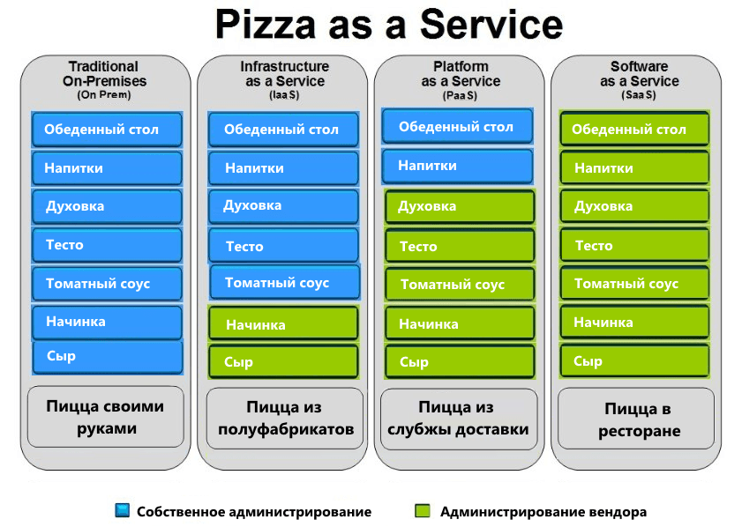
Глобальный прогноз: облачно
В 2020 году затраты бизнеса на облачные сервисы и инфраструктуру превысят 530 млрд долл., причем более 90% всех компаний будут пользоваться сразу многими сервисами и платформами, прогнозируют в IDC.
Notes:
International Data Corporation (IDC) — международная исследовательская и консалтинговая компания, основанная в 1964 году и занимающаяся изучением мирового рынка информационных технологий ителекоммуникаций.

Slide 33
Глобальный прогноз: облачно
IaaS (Infrastructure as a Service) – инфраструктура как услуга (предоставление вычислительных ресурсов по запросу, на которых заказчик имеет возможность развернуть и запустить произвольное программное обеспечение, включающее в себя операционные системы и приложения. В рамках данной модели заказчик не управляет и не контролирует лежащую в основе физическую инфраструктуру, но имеет контроль над операционными системами и развернутыми приложениями).
PaaS (Platform as a Service) – платформа как услуга (предоставление облачной платформы для развертывания программного обеспечения, созданного на базе языков программирования и инструментов, поддерживаемых облачным провайдером. Заказчик не имеет возможности управлять облачной инфраструктурой (сетевое и серверное оборудование, СХД, операционными системами), но имеет контроль над развернутыми приложениями и, возможно, настройками окружающей среды).
SaaS (Software as a Service) – программное обеспечение как услуга (предоставление в пользование заказчику приложений, развернутых на облачной инфраструктуре провайдера. Приложения могут быть доступны с различных клиентских устройств посредством тонкого клиента, терминального клиента или браузера. Заказчик не контролирует параметры работы и настройки приложений. Весь сервис предоставляется под ключ).

Slide 34
Интернет разумных вещей
Интернет вещей (англ. Internet of Things, IoT) — концепция вычислительной сети физических предметов («вещей»), оснащённых встроенными технологиями для взаимодействия друг с другом или с внешней средой, рассматривающая организацию таких сетей как явление, способное перестроить экономические и общественные процессы, исключающее из части действий и операций необходимость участия человека.

Slide 35
Области применения технологии Интернета вещей
Область экономики | Пример применения технологий Интернета вещей
Логистика | Автоматизированная идентификация на всех звеньях логистической цепочки
Сельское хозяйство | Мониторинг передвижения крупного рогатого скота и его состояния здоровье в реальном времени
Маркетинг | Проведение маркетинговых компаний за счет технологий штрих-кодирования, которые могут быть распознаны смартфоном
Транспорт | Создание автоматизированных транспортных систем (включая "умный" автомобиль), мониторинг передвижения транспортных средств
Туризм | Технологии идентификации для представления информации о памятниках, достопримечательностях
Безопасность | Контроль за оборотом оружия и его применением
Здравоохранение | Контроль за распространением лекарственных средств
Производство | Точная идентификация каждого состояния производственной цепочки
Жилье, градостроительство | Технологические решения из сферы "умного" дома и "умного" города

Slide 36
Блокчейны
Блокчейн — распределенная база данных, которая хранит информацию обо всех транзакциях участников системы в виде «цепочки блоков» (именно так с англ. переводится Blockchain).
Доступ к реестру есть у всех пользователей блокчейна, выступающих в качестве коллективного нотариуса, который подтверждает истинность информации в базе данных.
Аналитики Gartner говорят о перспективах применения распределенных реестров в госструктурах, здравоохранении, производстве, цепочках поставок, для удостоверения личности, регистрации прав собственности и др., но предупреждают, что реальной зрелости технология достигнет не ранее, чем через два-три года.

